Slide 1
第2章 运动与能量
第2节 运动的描述
第1课时 参照物 动与静

Slide 2
1.知道描写运动必须要有参照物、学会根据具体情况选取合适的参照物。能用事例解释运动与静止的相对性。
2.通过交流知道选定参照物来确定物体的运动的方法。
3.培养学生理论联系实际、应用物理知识解决实际问题的能力。

Slide 3
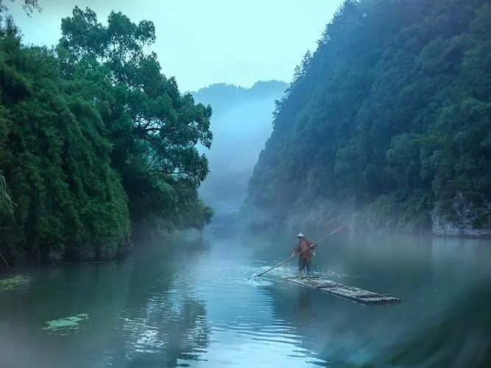
小小竹排江中游，
巍巍青山两岸走。

Slide 4
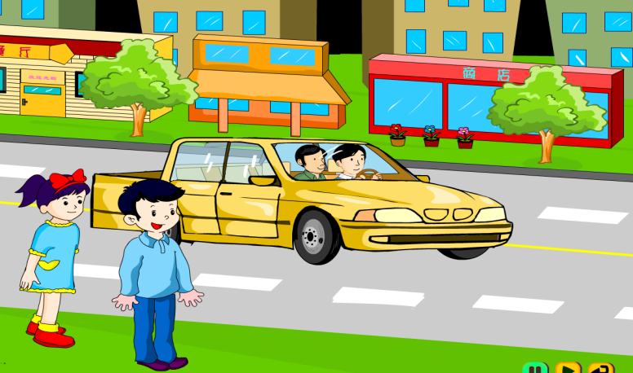
为什么小朋友说乘客是运动的，而司机却说乘客是静止的？
比较标准不同

Slide 5
说物体是运动还是静止，要看以哪个物体做标准。这个被选作标准的物体叫参照物。
假定不动的

Slide 6
做一做
将课本放在课桌上，再将文具盒放在课本上，用手慢慢拉动课本，观察并思考：
1.如果以课桌为参照物，文具盒是运动的还是静止的？
2.如果以课本为参照物，文具盒是运动的还是静止的？

Slide 7
一看选哪个物体作参照物。
判断物体是
运动还是静止
二看被判断物体与参照物之间是否发生位置变化，如果发生了位置变化，那么被判断物体就是运动的；如果没有发生位置变化，那么被判断物体就是静止的。

Slide 8
课桌
运动
文具盒
物体的运动和静止是相对的
课本
静止
我们通常所说的运动或静止是以地面或地面上固定不动的物体为参照物的。

Slide 9
为什么小朋友说乘客是运动的，而司机却说乘客是静止的？
小朋友是选择地面作为参照物的，而司机是选择汽车作为参照物的。

Slide 10
1.我们通常所说的“太阳东升西落”，是以谁为参照物呢？
2.而地理学科中所说的“地球绕着太阳转”又是以谁为参照物呢？
3.地球同步卫星与地球一起在做同步运动，如果以地球为参照物，地球同步卫星是运动还是静止？

Slide 11
第一次世界大战期间，一名法国飞行员在2000米的高空飞行的时候，发现脸旁有一个小东西，飞行员以为是昆虫，敏捷地一把抓了过来，令他吃惊的是，抓到的竟是一颗德国子弹。这名法国飞行员怎么会有这么大的本领呢?

Slide 12
1.下列运动中，属于直线运动的是（ ）
①打算盘时，算盘珠子在杆上的运动
②推铅球时，铅球离手后的运动
③没有风时，雨滴的下落运动
④飞机起飞前在跑道上滑行的运动
⑤太阳相对于地球的运动
⑥跳高运动
①③④

Slide 13
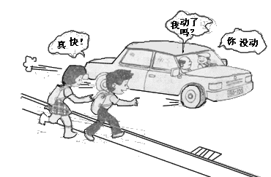
2.坐在汽车里的乘客、司机和路旁的学生有
如图的对话，以下分析正确的是（ ） A.学生认为汽车前进得快，是以汽车为参照物 B.不论选择什么为参照物，乘客都是不动的 C.司机说乘客没有动，是以汽车为参照物 D.画面中的人物都是以地面为参照物判断物体是运动的
C

Slide 14
3.在平直轨道上行驶的一列火车中，放在车厢小桌上的苹果相对哪个物体是运动的？ 。
A.这列火车的机车
B.关着的车门
C.在旁边走过的列车员
D.坐在车厢椅子上的乘客
C

Slide 15
4.乘客坐在南北向的火车里，他从左边窗口看到车站的建筑物在向南运动，从右边窗口看到另一列火车却没有运动。如果以（ ）为参照物，乘客的火车是静止的，以（ ）为参照物，乘客的火车是运动的，且运动的方向是向（ ）（选填“东”“南”“西”或“北”）。
另一列火车
车站
北

Slide 16
关于参照物须注意5点: 1.要描述物体的运动必须首先选择参照物。
2.参照物是研究机械运动时被选来作参照的物体，并不说明物体是不动的。
3.参照物可以任意选择。
4.对同一物体，参照物不同，运动状态可以不同。
5.一般选择地面或相对地面静止的物体为参照物。

Slide 17
完成课堂8分钟

Slide 18
课后练习册

